Slide 1

Conocer el CRAI Biblioteca de Farmacia y Ciencias de la Alimentación. Campus Torribera
Curso 2020-21

Slide 2
El objetivo de esta sesión es:
Presentarte el CRAI Biblioteca de Farmacia i Ciencias de l’Alimentación Campus Torribera y sus servicios:
https://crai.ub.edu/es/conoce-el-crai/bibliotecas/biblioteca-farmacia
Hablarte de los recursos y servicios que ofrece el CRAI de la UB:
https://crai.ub.edu/es/

Slide 3
¿De qué hablaremos?
¿Dónde estamos y cuándo puedes venir?
Plano de la biblioteca
Equipamientos
El fondo: libros, revistas, etc.
¡Iníciate en el CRAI!
Cercabib
¿Qué tienes que hacer para llevarte libros en préstamo?
El servicio de préstamo de documentos
Uso de salas de trabajo y préstamo de portátiles
¿Qué tienes en préstamo? Mi cuenta
Servicio de préstamo consorciado (PUC)
Préstamo interbibliotecario
Acceso a los recursos electrónicos
Campus Virtual
Recursos de información
Códigos y contraseñas
Servicio de Atención a los Usuarios (S@U)
Formación de usuarios
Fondos y colecciones
Wifi y acceso a los ordenadores de la Facultad
¡Síguenos en las redes sociales y en las exposiciones virtuales!
Y si todavía tienes dudas...

Slide 4
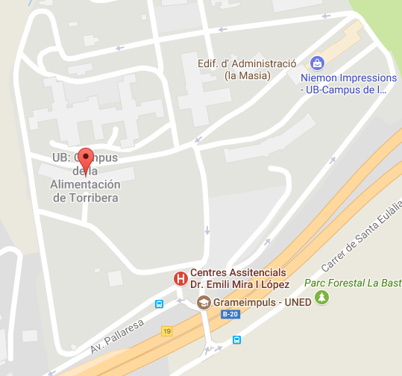
¿Dónde estamos y cuándo puedes venir?
El CRAI Biblioteca de Farmacia y Ciencias de la Alimentación. Campus Torribera
Dirección:
Avinguda Prat de la Riba, 171
08921 Santa Coloma de Gramenet
934 031 950
bibnhid@ub.edu
Dirección de las otras bibliotecas
Horario:
Lu-Vi: de 8.30 a 20.00 h
Horarios especiales en periodos de exámenes y de fin de semana
Reglamento de los servicios de biblioteca
Carta de servicios del CRAI
PLANO DE UBICACIÓN
DEL EDIFICIO

Slide 5
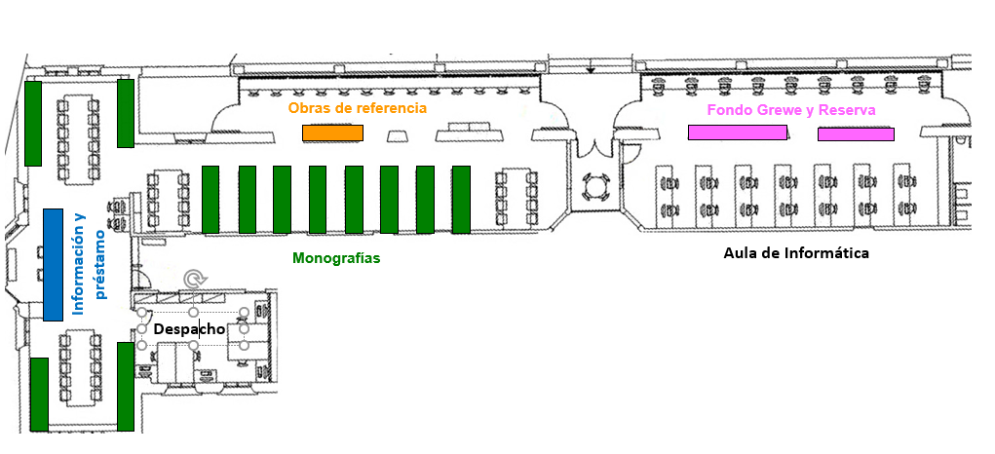
Plano de la biblioteca

Slide 6
Equipamientos
  Aula de informática con 35 ordenadores
  2 ordenadores de consulta, uno de ellos con programa de soporte a la lectura y escritura (ClaroRead)
  2 salas para trabajar en grupo
  3 ordenadores portátiles para préstamo
  Zona wifi
  81 puntos de lectura
  1 escáner
Notes:
Aulas: explicar normas de uso

Slide 7
El fondo: libros, revistas, etc.
El CRAI Biblioteca de Farmacia y Ciencias de la Alimentación Campus Torribera, combina los fondos de investigación y los fondos especializados de los siguientes estudios: Nutrición Humana y Dietética, Ciencia y Tecnología de los Alimentos y Ciencias Culinarias y Gastronómicas.
Los fondos están formados por monografías, revistas en papel, recursos electrónicos, tesis doctorales y material audiovisual.
Los libros, las tesis y el material audiovisual están ordenados según la clasificación decimal universal (CDU). En cambio, las revistas se ordenan alfabéticamente.
En la biblioteca también hay colecciones especiales: Colección Grewe: alimentación y gastronomía.
Puedes mandarnos tu propuesta de compra de libros a través de este formulario.

Slide 8

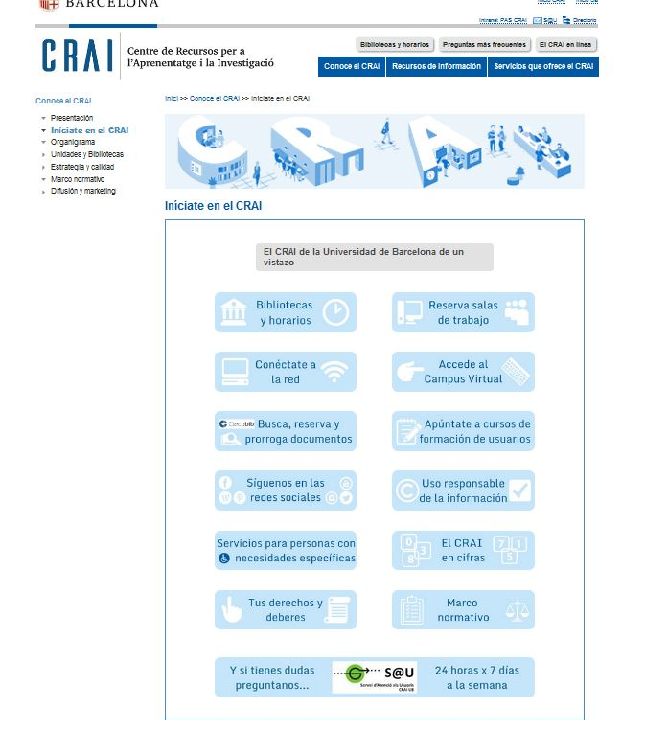
¡Iníciate en el CRAI! https://crai.ub.edu/es/conoce-el-crai/iniciate-en-el-crai
8

Slide 9
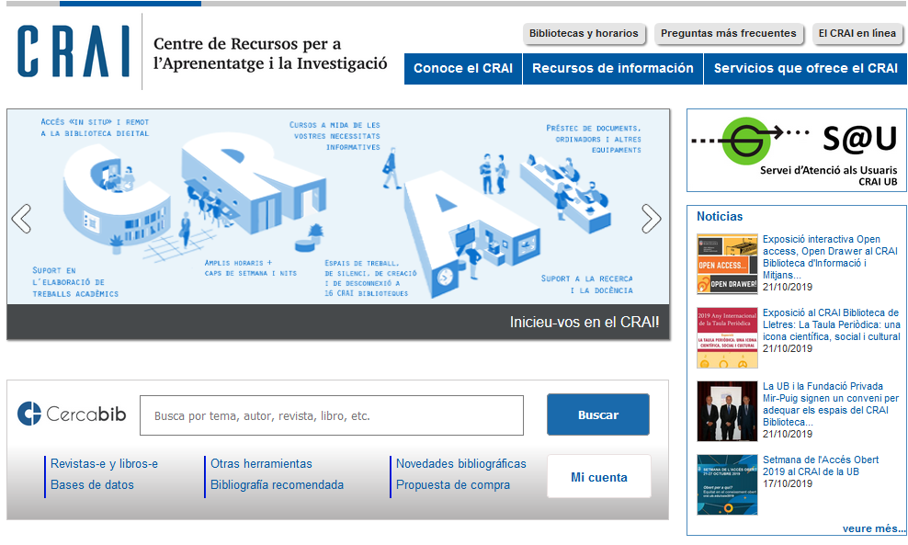
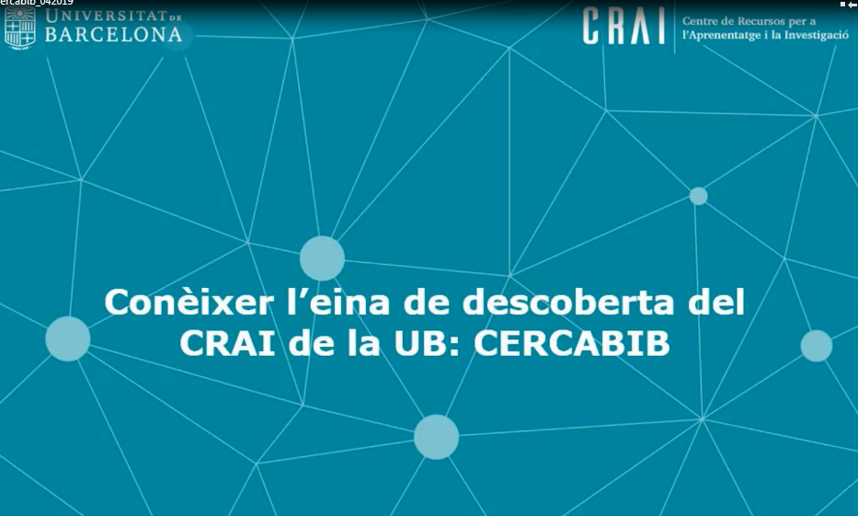
Cercabib
https://cercabib.ub.edu/iii/encore/?lang=spi
Video explicativo
Notes:
El CRAI és el Centre de Recursos per a l’Aprenentatge i la Investigació, una part del qual són totes la Biblioteques de la UB
Hi podeu accedir des de:
El web de la UB → Informació sobre → Biblioteca
El web de la Facultat → Serveis → Biblioteca
MonUB → Beques i Serveis → Biblioteca
Directe des de Bookmarks/Favorits http://www.bib.ub.es/bub/bub.htm

Slide 10
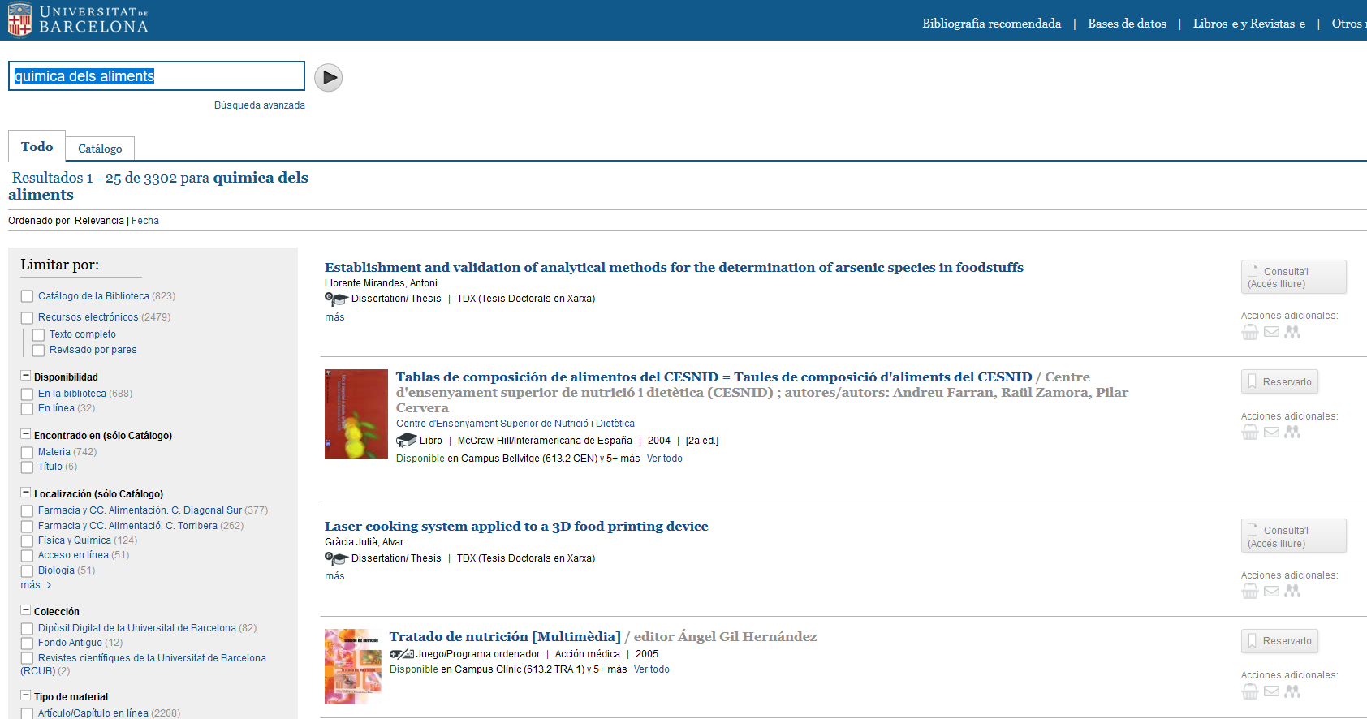

Cercabib: búsqueda rápida
Notes:
El CRAI és el Centre de Recursos per a l’Aprenentatge i la Investigació, una part del qual són totes la Biblioteques de la UB
Hi podeu accedir des de:
El web de la UB → Informació sobre → Biblioteca
El web de la Facultat → Serveis → Biblioteca
MonUB → Beques i Serveis → Biblioteca
Directe des de Bookmarks/Favorits http://www.bib.ub.es/bub/bub.htm

Slide 11
¿Dónde está el documento? (I)
Notes:
Conèixer el CRAI Biblioteca de XXXX. Curs 20xx-xx

Slide 12
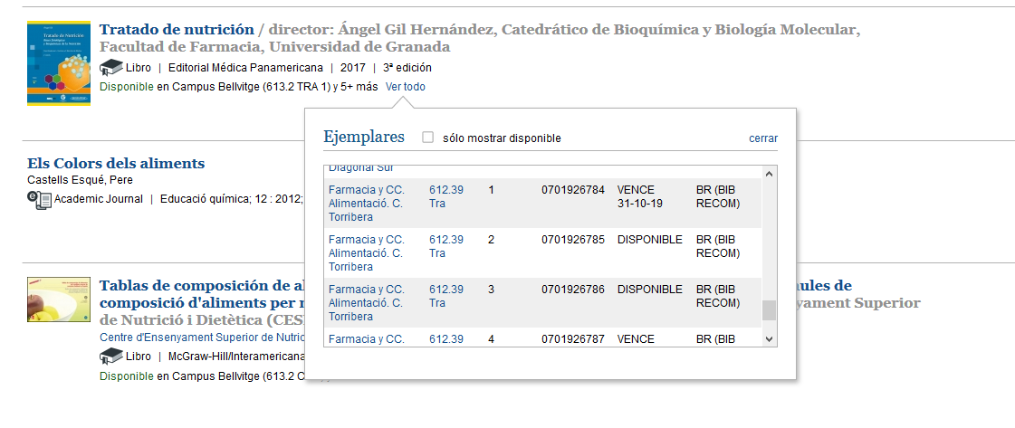
¿Dónde está el documento? (II)

Slide 13
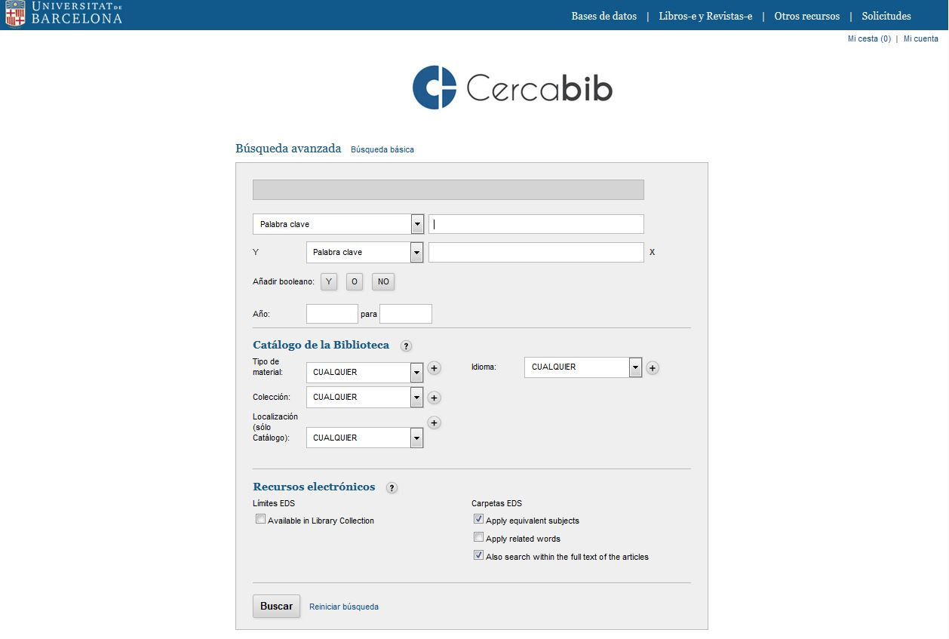

Cercabib: búsqueda avanzada
Permite combinar más de un campo de búsqueda y limitarla.

Slide 14

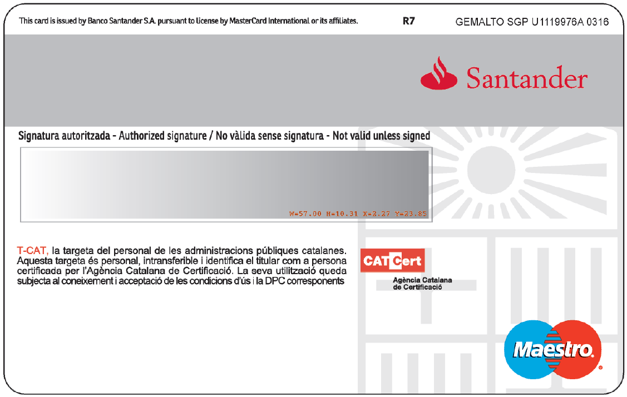
¿Qué tienes que hacer para llevarte libros en préstamo?
Solo necesitas el carné de la UB.
Lo tienes que validar en cualquier biblioteca.
Núm. de usuario UB
(código de barras del carné)

Slide 15
El servicio de préstamo de documentos (I)
https://crai.ub.edu/es/que-ofrece-el-crai/prestamo/prestamo-prestamoUB
El préstamo de documentos facilita la consulta de los fondos bibliográficos del CRAI fuera de sus recintos durante un periodo determinado.
Es imprescindible disponer del carné de la UB o de otro documento identificador que acredite el derecho a préstamo.
Reglamento del servicio de préstamo
Documentos excluidos de préstamo:
  Revistas y obras de referencia (enciclopedias, diccionarios, etc.). Si están en línea, pueden consultarse desde fuera de la Universidad.
  Fondo antiguo.
  Libros identificados con el tejuelo en rojo.
Bibliografía recomendada:
  Préstamo de 10 días.
  Reserva en los mostradores de préstamo de los CRAI Bibliotecas.
  Libros identificados con el tejuelo en verde.

Slide 16
El servicio de préstamo de documentos (II)
https://crai.ub.edu/es/que-ofrece-el-crai/prestamo/prestamo-prestamoUB
Usuarios | Documentos | Días de préstamo normal
Personal docente e investigador (PDI) de la Universidad de Barcelona: profesorado en activo, jubilados o eméritos de la Universidad, de centros adscritos con venia docendi, de la Escuela de Idiomas Modernos, de Estudios Hispánicos y de Servicios Lingüísticos, PDI invitado o visitante, investigadores de departamento o grupos de investigación de la Universidad e investigadores del Instituto Jaume Almera del CSIC | 40 | 60
Estudiantes de tercer ciclo y personal de administración y servicios (PAS) de la Universidad de Barcelona (estudiantes de doctorado, de tercer ciclo con beca y tareas docentes, de másteres oficiales, propios e interuniversitarios y PAS de la universidad en activo o jubilado) | 20 | 30
Estudiantes de grado, posgrado y extensión universitaria: estudiantes de grado de la Universidad y centros adscritos, interuniversitarios, de homologación, de movilidad nacional o internacional, alumnos del IL3 matriculados en cursos de la Universidad, de posgrados propios, de extensión universitaria y de la Universidad de la Experiencia | 10 | 21
Personal de hospitales docentes (Clínico, Bellvitge y Sant Joan de Déu), PDI de centros en convenio con la Universidad y del Grupo UB —incluidos los profesores del ICE que sean miembros de la universidad y los becarios de investigación del Instituto Jaume Almera del CSIC— y personal de institutos de investigación participados, adscritos, vinculados, en convenio o del Grupo UB | 15 | 21
Préstamo de material audiovisual: 7 días
Bibliografía recomendada: 10 días
Bibliografía recomendada de fin de semana (lu-vi): 3 días
Notes:
Conèixer la Biblioteca de ........ (2005-2006)
16

Slide 17
El servicio de préstamo de documentos (III)
https://crai.ub.edu/es/que-ofrece-el-crai/prestamo/prestamo-prestamoUB
Renovaciones
Reservas
Puedes renovar el préstamo de los documentos tantas veces como desees, siempre que el documento no haya sido reservado. Puedes pedir la renovación en el mostrador, por teléfono o bien vía web, desde la opción Mi cuenta. Vídeo explicativo
Se permiten hasta 8 reservas simultáneas, que se pueden activar desde Mi cuenta o desde los mostradores.
Vídeo explicativo
Sanciones
Historial
No devolver a tiempo los documentos prestados comporta una suspensión del servicio, que dependerá de los días de retraso y del tipo de documento:
Préstamo normal y material audiovisual: 1 día
Préstamo de bibliografía recomendada: 4 días
Préstamo de bibliografía recomendada de fin de semana: 6 días
Desde Mi cuenta podéis ver el Historial de préstamos que habéis tenido a lo largo de vuestra permanencia en la UB.
Notes:
Conèixer la Biblioteca de ........ (2005-2006)
17

Slide 18
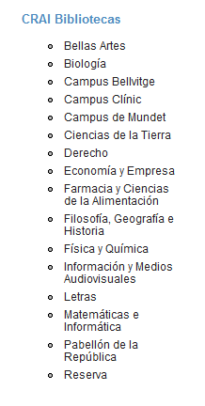
Préstamo con otras bibliotecas de la UB
Si necesitas un documento que está en otra biblioteca de la UB puedes:
a) Ir a la biblioteca donde se encuentra y formalizar el préstamo, o
b) solicitar en el mostrador de tu biblioteca que te lo traigan. Lo recibirás al cabo de 2 o 3 días.

Slide 19
Uso de salas de trabajo https://crai.ub.edu/es/que-ofrece-el-crai/prestamo/prestamo-equipamientos
Este servicio tiene por objeto facilitar el uso de las salas de trabajo de los CRAI Bibliotecas para que puedas disponer de un espacio donde elaborar trabajos, individualmente o en grupo. Las reservas se efectúan desde el catálogo mediante la opción Mi cuenta. Mira este vídeo explicativo.
Instrucciones de uso de las salas de Trabajo y Normas de uso
Préstamo de portátiles
https://crai.ub.edu/es/que-ofrece-el-crai/prestamo/prestamo-equipamientos
Los portátiles tienen instalados Windows.
Los portátiles se piden y se devuelven en el mostrador de préstamo.
Se debe leer, firmar y rellenar correctamente el formulario de contrato de préstamo.
Los usuarios sancionados no pueden utilizar este servicio.
El periodo de préstamo es de 4 horas como máximo.
Los portátiles no se pueden reservar.
El uso de los portátiles está restringido al recinto de la biblioteca.
Normativa.

Slide 20
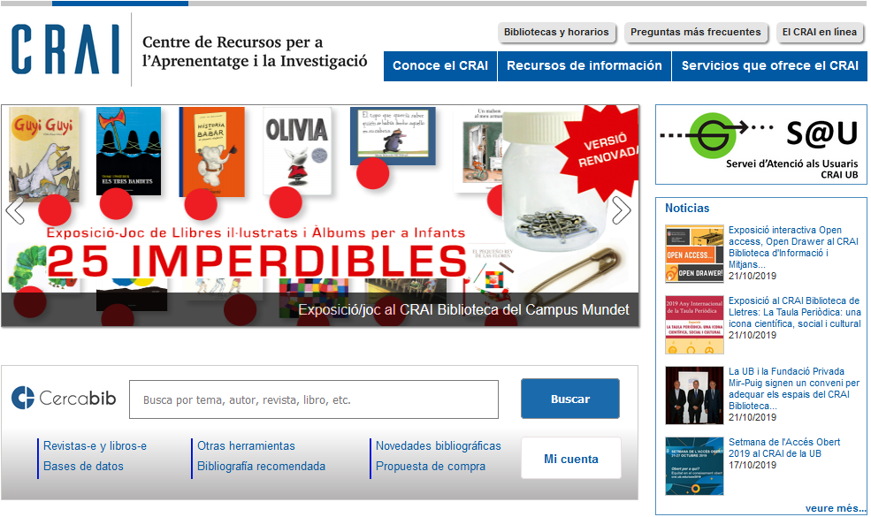
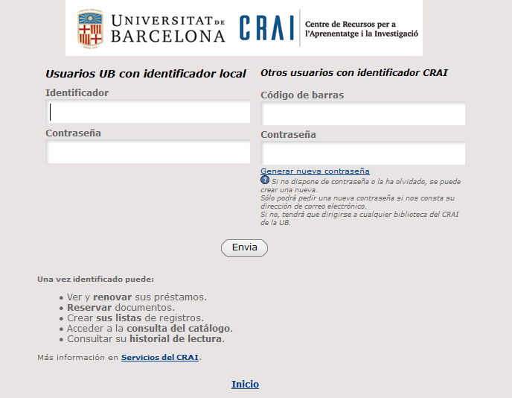
¿Qué tienes en préstamo? Mi cuenta
Este servicio te permite acceder a tu registro de usuario del CRAI.
Una vez identificado, puedes ver y renovar tus préstamos, reservar documentos o crear listas de registros, entre otros servicios.

Slide 21










Servicio de préstamo consorciado (PUC) https://crai.ub.edu/es/que-ofrece-el-crai/prestamo/prestamo-puc
El PUC es un servicio de préstamo consorciado gratuito que permite a los usuarios solicitar y sacar en préstamo documentos de otra biblioteca del Consorcio de Servicios Universitarios de Cataluña (CSUC).
¿Cómo se solicitan los documentos?
a) Presencialmente, en la biblioteca en que están depositados: PUC in situ.
b) Remotamente, a través de la interfaz del PUC vía web. Vídeo explicativo
¿Dónde se devuelven los documentos?
a) En cualquiera de las bibliotecas del CRAI de la UB.
b) En cualquiera de las bibliotecas de la institución a la que pertenece el documento.

Slide 22
PUC vía web https://crai.ub.edu/es/que-ofrece-el-crai/prestamo/prestamo-puc
Requisitos:
  Has de estar dado de alta en la base de datos de usuarios de la biblioteca de tu institución.
  No puedes tener préstamos vencidos en tu institución.
  No puedes estar bloqueado en tu institución.
1) Conéctate al Catálogo Colectivo de las Universidades de Cataluña (CCUC): http://ccuc.csuc.cat/search*spi
2) Busca si el documento está disponible y selecciónalo para solicitarlo. Identifícate y elige dónde lo quieres recoger.
3) Cuando el documento llegue a la biblioteca seleccionada, recibirás un aviso por correo electrónico.
4) Puedes devolver el documento en cualquier biblioteca de tu institución o de la institución a la que pertenece.

Slide 23
Condiciones de préstamo del PUC
Tipo de usuario | Núm. de doc. | Núm. de renov. | Días por doc. impresos | Días por doc. audiov.
Estudiantes de grado, Alumni UB autorizados | 10 | 6 | 21 | 5
Estudiantes de posgrado, máster o doctorado | 10 | 6 | 21 | 5
PDI de las universidades y usuarios de la Biblioteca de Catalunya | 10 | 6 | 21 | 5
PAS de las universidades y trabajadores de la Biblioteca de Catalunya | 10 | 6 | 21 | 5

Slide 24
Préstamo interbibliotecario https://crai.ub.edu/es/que-ofrece-el-crai/prestamo/prestamo-pi
El servicio de préstamo interbibliotecario tiene como objetivo localizar y obtener el original o la copia de cualquier tipo de documento que no se encuentre en el CRAI de la UB y que tampoco esté disponible en otras universidades catalanas a través del PUC.
Asimismo, actúa como centro prestatario de los fondos propios para otras instituciones. Este servicio está sujeto a tarifas.

Slide 25
Acceso a los recursos electrónicos
https://crai.ub.edu/es/que-ofrece-el-crai/acceso-recursos/acceso-recursos-proxy
A través del Servicio Intermediario de Acceso a los Recursos Electrónicos (SIRE), desde un ordenador o dispositivo situado dentro o fuera de la red de la UB puedes acceder a los recursos electrónicos de información contratados por el CRAI de la UB.
Para entrar, debes disponer del identificador UB y de la contraseña con la que accedes a la intranet de la UB (PDI, PAS o Món UB).
Mira este vídeo explicativo.
25
25

Slide 26
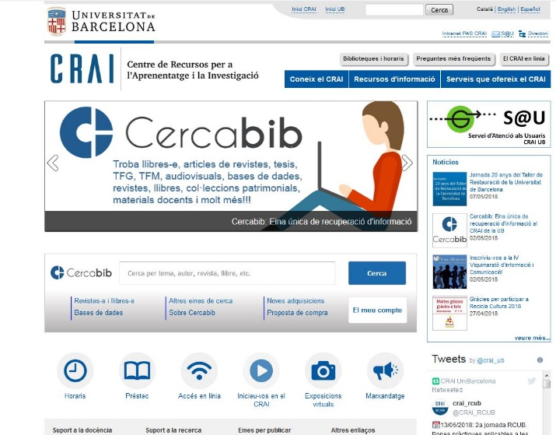
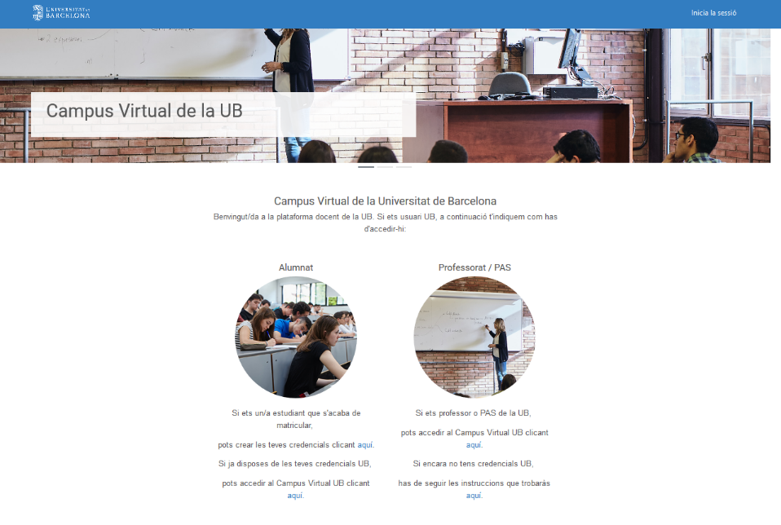
Campus Virtual
https://campusvirtual.ub.edu
Es la plataforma a través de la cual accedéis a vuestras asignaturas y podéis consultar la bibliografía recomendada, los materiales docentes y las actividades.
Campus Virtual
Identificador
y contraseña

Slide 27
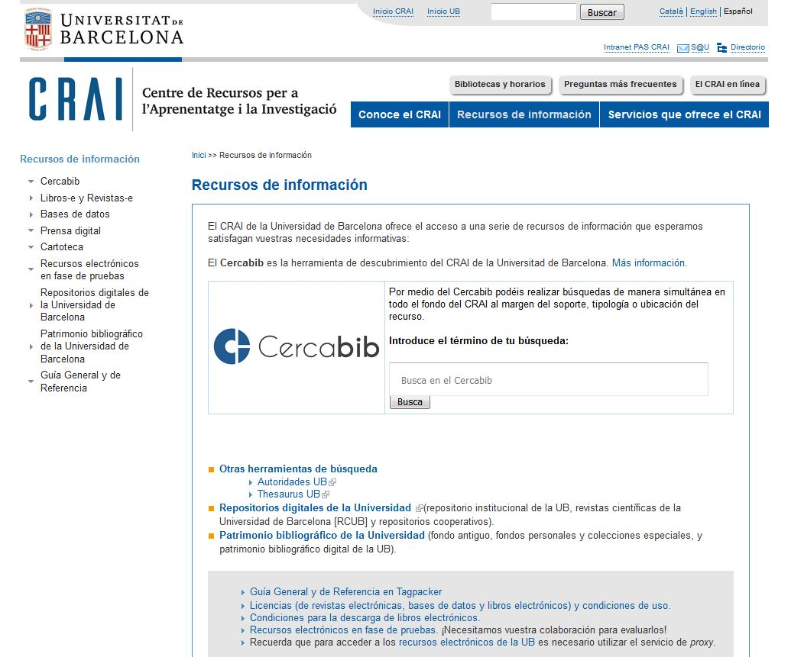
Recursos de información
https://crai.ub.edu/es/recursos-de-informacion

Slide 28
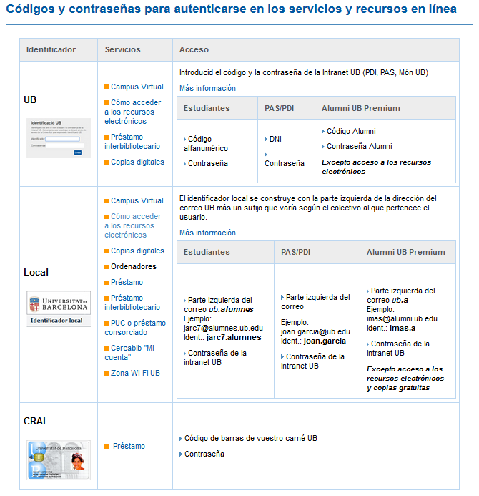
Códigos y contraseñas
https://crai.ub.edu/es/que-ofrece-el-crai/acceso-recursos/acceso-recursos-autenticacion
Mira este vídeo explicativo para generar los códigos.

Slide 29

Servicio de Atención a los Usuarios (S@U) https://crai.ub.edu/es/que-ofrece-el-crai/sau
Es un servicio de información y referencia virtual activo las 24 horas del día y los 7 días de la semana, atendido por bibliotecarios especializados.
Está pensado para resolver cualquier cuestión sobre los CRAI Bibliotecas y sobre sus servicios y recursos.
A través del S@U también se pueden mandar quejas, sugerencias y agradecimientos.
Notes:
¿Qué es?
¿A qué responde?

Slide 30
Formación de usuarios https://crai.ub.edu/es/que-ofrece-el-crai/formacion-usuarios
Se ofrecen cursos avanzados de formación para mejorar los conocimientos y las habilidades de búsqueda, como cursos sobre bases de datos especializados o sobre el gestor bibliográfico Mendeley.
Podéis consultar en la página del Servicio de Formación de usuarios los cursos de formación programados, así como solicitar un curso a medida que responda a vuestras necesidades.
En la misma página también encontraréis el material de autoaprendizaje de los diferentes servicios y recursos.
Notes:
Conèixer la Biblioteca de ........ (2005-2006)
30
¿Qué es?
¿A qué responde?

Slide 31
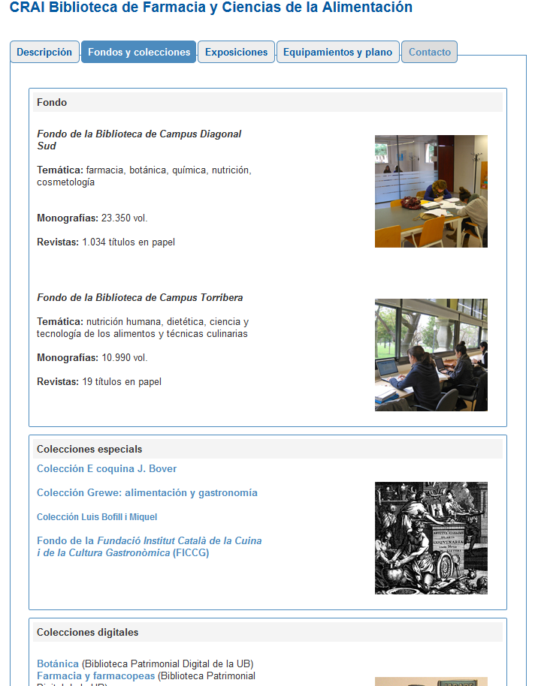
Fondos y colecciones https://crai.ub.edu/ca/coneix-el-crai/biblioteques
Cada CRAI Biblioteca tiene este apartado en su web. Se trata de una selección de recursos de información relacionados con los ámbitos temáticos de docencia e investigación de la Universidad. Encontraréis bases de datos, libros y revistas electrónicas, manuales, etc.
Notes:
Conèixer la Biblioteca de ........ (2005-2006)
31
Què és?
A què respon?

Slide 32
Wifi y acceso a los ordenadores de la Facultad
http://crai.ub.edu/es/que-ofrece-el-crai/acceso-recursos/acceso-recursos-wifi-eduroam
El servicio de wifi de la Universidad ofrece conexión a internet sin necesidad de tener una conexión fija a la red. Para utilizarlo, debes configurar tu ordenador portátil e identificarte con el identificador local.
La UB participa en el proyecto Eduroam, cuyo objetivo es promover un espacio único de movilidad que permita que cuando un usuario llegue a otra organización disponga de un entorno de trabajo virtual con conexión a internet. Puedes consultar la Guía de configuración de Eduroam.
Colectivo | Terminación | Correo | Identificador local
PAS / PDI |  | joan.pere.garcia@ub.edu cherrera@ub.edu | joan.pere.garcia cherrera
Alumnos | .alumnes | jherg07@alumnes.ub.edu | jherg07.alumnes
Alumni UB | .a | pperez@alumni.ub.edu | pperez.a
Notes:
¿Qué es?
¿A qué responde?

Slide 33



¡Síguenos en las redes! https://crai.ub.edu/ca/coneix-el-crai/difusio-marqueting/blogs-i-xarxes-socials
Instagram
https://www.instagram.com/craifcca
Facebook
https://www.facebook.com/craiubfcca
Twitter
https://twitter.com/craiubfcca
Y en las exposiciones virtuales del CRAI Biblioteca de Farmacia y Ciencias de la Alimentación
Notes:
Diapositiva optativa

Slide 34

Y si todavía tienes dudas...
Pregunta al CRAI Biblioteca
El personal de la biblioteca resolverá tus dudas.
Accede a la web inicial del CRAI
  En la sección «Preguntas más frecuentes»
  se incluyen las consultas más habituales ya respondidas.
  Dirígete al S@U
  Es un servicio de información virtual para cualquier consulta sobre los CRAI Bibliotecas y sus recursos y servicios, disponible las 24 horas de los 7 días de la semana, y atendido por bibliotecarios especializados.
O bien llámanos
934 031 951

Slide 35


Muchas gracias!
© CRAI Universitat de Barcelona, curso 2020-21

